Slide 1


软件系统分析与设计
System Analysis & Design
M210007B [03]
Zhenyan Ji, Jingxin Su & Haiming Liu
Tuesday, March 8, 2022
Notes:
各位同学大家下午好，我是本次 软件系统分析与设计的授课教师，刘海明

Slide 2
上节课知识回顾

Slide 3
上节课的主要内容
软件是人们对客观世界中问题空间与解空间的具体描述，是客观事物的一种反应，是知识的题练和“固化”
软件是计算机系统中与硬件相互依存的另一部分，它是包括程序，数据及其相关文档的完整集合
软件是程序以及开发使用维护程序所需要的文档
软件=程序+文档
Notes:
《软件工程概论》（第2版），郑人杰，马素霞等著 第一章
UML系统建模与系统分析，刁成嘉著 第一章

Slide 4
软件的特性
形态特性
智能特性
开发特性
质量特性
生产特性
管理特性
环境特性
维护特性
废弃特性
应用特性
Notes:
《软件工程概论》（第2版），郑人杰，马素霞等著 第一章

Slide 5
软件危机
Software Crisis

Slide 6
软件工程
概括地说，软件工程是指导计算机软件开发和维护的工程学科。 采用工程的概念、原理、技术和方法来开发与维护软件，把经过时间考验而证明正确的管理技术和当前能够得到的最好的技术方法结合起来，以经济地开发出高质量的软件并有效地维护它，这就是软件工程
软件工程
Notes:
《软件工程概论》（第2版），郑人杰，马素霞等著 第一章

Slide 7
软件生存期
问题定义
软件定义时期
可行性研究
需求分析
软
件
生
存
期
概要设计
详细设计
软件开发时期
编码
测试
软件维护时期
维护
Notes:
《软件工程概论》（第2版），郑人杰，马素霞等著 第一章

Slide 8
软件工程三要素
三要素：过程、方法和工具
软件工程过程是为了获得高质量的软件所需要完成的一系列任务框架，它规定了完成各项任务的工作步骤
软件工程方法为软件开发提供了“如何做”的技术
软件工程工具为软件工程方法提供了自动的或半自动的软件支撑环境

Slide 9
课程计划
软件工程基础/软件生命周期
软件过程模型
软件项目管理
系统分析方法与问题定义
需求分析与需求获取
用例建模与用例描述
结构化系统分析与设计
面向对象方法概述
面向对象建模与UML
软件系统动态建模
软件系统静态建模
数据库设计
综合案例分析
考前复习
软件工程的基础
系统分析与需求描述
结构化设计方法
面向对象的设计方法

Slide 10
/-1
软件开发过程模型
Software Development Process Model

Slide 11
过程
软件工程的基础是过程（process）层，软件过程将各个技术层次结合在一起，使得合理、及时地开发计算机软件成为可能。过程定义了一个框架，构建该框架是有效实施软件工程技术必不可少的。软件工程过程构成了软件项目管理控制的基础，建立了工作环境以便应用技术方法、提交工作产品（模型、文档、数据、报告、表格等）、建立里程碑、保证质量及正确的管理变更
Notes:
《软件工程概论》（第2版），郑人杰，马素霞等著 第一章
软件工程：实践者的研究方法（原书第9版）罗杰S.普莱斯曼等著 第一章

Slide 12
软件过程
软件过程是工作产品构建时所执行的一系列活动、动作和任务的集合，有助于提高产品的交付质量
活动（activity）主要实现宽泛的目标（如与利益相关者进行沟通），与应用领域、项目大小、结果复杂性或者实施软件工程的重要程度没有关系
动作（action，如体系结构设计）包含主要工作产品生产过程中的一系列任务
任务（task）关注小而明确的目标，能够生产实际产品（如构建一个单元测试）
过程不是对如何构建软件的严格规定，而是已中可适应性的调整方法，以便于工作人员（软件团队）可以挑选合适的工作动作和任务集合。其目标通常是及时、高质量地交付软件，以满足软件项目资助方和最终用户的需求
Notes:
《软件工程概论》（第2版），郑人杰，马素霞等著 第一章
软件工程：实践者的研究方法（原书第9版）罗杰S.普莱斯曼等著 第一章

Slide 13

软件过程与软件工程同义么？

Slide 14
软件开发过程模型
软件开发过程模型能清晰直观的表达开发全过程，明确规定的要完成的主要活动和任务，可以作为软件项目开发的基础
对于一个具体软件系统来说，应采用合适的开发方法，使用事宜的程序设计语言，组织具有相应技能的开发人员参与，并采用适合的管理方法和手段，对整个开发活动的全过程进行有效的控制
Notes:
Uml系统建模与分析设计第一章
软件工程：实践者的研究方法（原书第9版）罗杰S.普莱斯曼等著 第一章

Slide 15
经典的软件开发过程模型
瀑布模型
快速原型模型
增量模型
螺旋模型
统一过程
敏捷过程
Notes:
Uml系统建模与分析设计第一章
软件工程：实践者的研究方法（原书第9版）罗杰S.普莱斯曼等著 第一章

Slide 16

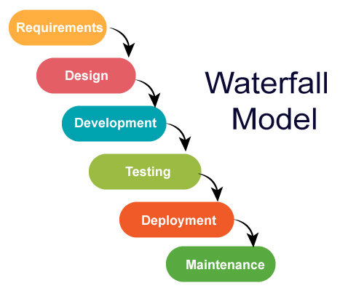
瀑布模型（waterfall model）
在20世纪80年代之前，瀑布模型一直是唯一被广泛采用的生命周期模型，也叫线性顺序模型（linear sequential model），是一个系统的、顺序的软件开发方法
Notes:
《软件工程概论》（第2版），郑人杰，马素霞等著第二章
https://www.youtube.com/watch?v=Y_A0E1ToC_I

Slide 17
瀑布模型的特点
阶段间具有顺序性和依赖性。其中包含两重含义：
必须等前一阶段的工作完成之后，才能开始后一阶段的工作
前一阶段的输出文档就是后一阶段的输入文档
Notes:
《软件工程概论》（第2版），郑人杰，马素霞等著第二章

Slide 18
瀑布模型的特点
推迟实现的观点：
瀑布模型在编码之前设置了系统分析和系统设计的各个阶段，分析与设计阶段的基本任务规定，在这两个阶段主要考虑目标系统的逻辑模型，不涉及软件的物理实现
清楚地区分逻辑设计与物理设计，尽可能推迟程序的物理实现，是按照瀑布模型开发软件的一条重要的指导思想
Notes:
《软件工程概论》（第2版），郑人杰，马素霞等著第二章

Slide 19
瀑布模型的特点
质量保证的观点
每个阶段都必须完成规定的文档，没有交出合格的文档就是没有完成该阶段的任务
每个阶段结束前都要对所完成的文档进行评审，以便尽早发现问题，改正错误
Notes:
《软件工程概论》（第2版），郑人杰，马素霞等著第二章

Slide 20
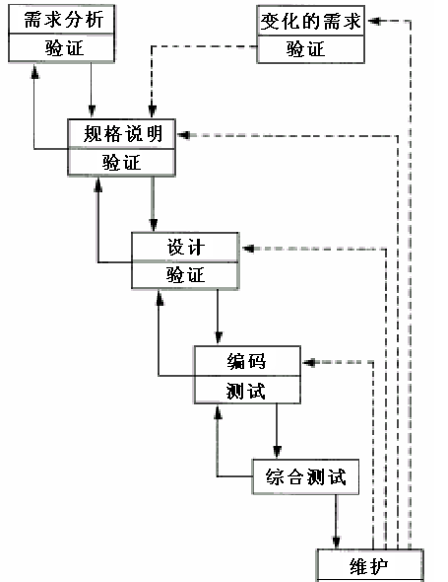
实际的瀑布模型
Notes:
《软件工程概论》（第2版），郑人杰，马素霞等著第二章

Slide 21
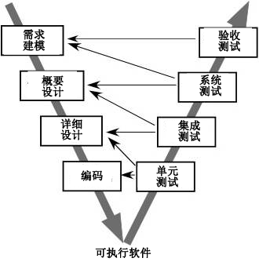
瀑布模型变体——V模型
Notes:
《软件工程概论》（第2版），郑人杰，马素霞等著第二章

Slide 22
瀑布模型优点
可强迫开发人员采用规范化的方法。
严格地规定了每个阶段必须提交的文档。
要求每个阶段交出的所有产品都必须是经过验证的
Notes:
《软件工程概论》（第2版），郑人杰，马素霞等著第二章

Slide 23
瀑布模型缺点
由于瀑布模型几乎完全依赖于书面的规格说明，很可能导致最终开发出的软件产品不能真正满足用户的需要。如果需求规格说明与用户需求之间有差异，就会发生这种情况
瀑布模型只适用于项目开始时需求已确定的情况
Notes:
《软件工程概论》（第2版），郑人杰，马素霞等著第二章

Slide 24
慎重考虑是否使用瀑布模型的情况
不能充分理解客户需求或客户需求可能迅速发生变化
系统太大、太复杂，不能一次性做完所有的事情
事先拟采用的技术迅速发生变化
提供的资源有限
无法利用各个开发阶段的某一中间产品
Notes:
Uml系统建模与分析设计 第一章

Slide 25
可以使用瀑布模型的情况
系统的所有功能、性能要求客户可以一次性准确交付
是首次开发的新的系统并且淘汰全部老系统
Notes:
Uml系统建模与分析设计
第一章

Slide 26
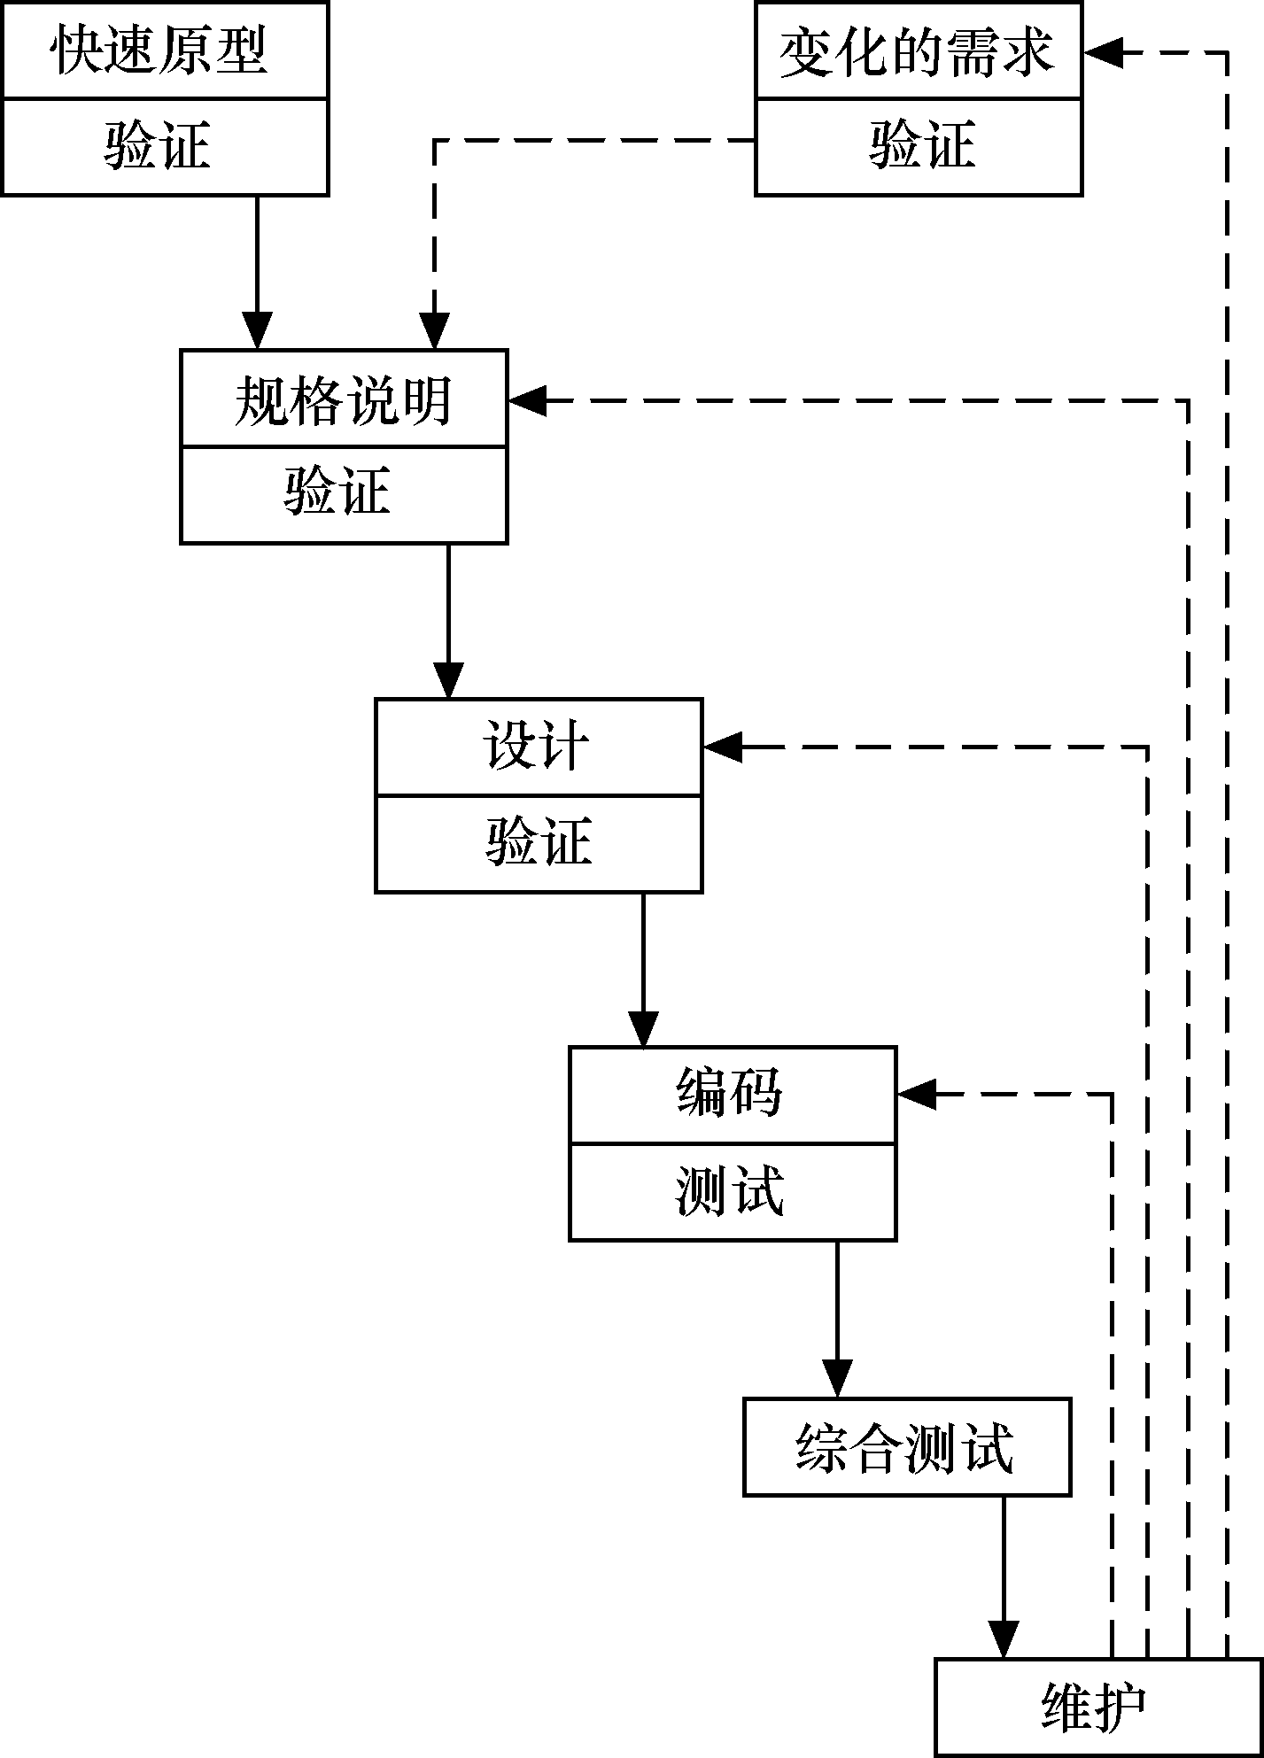
快速原型模型
Notes:
《软件工程概论》（第2版），郑人杰，马素霞等著第2章

Slide 27
快速原型模型优点
有助于满足用户的真实需求
原型系统已经通过与用户的交互而得到验证，据此产生的规格说明文档能够正确地描述用户需求
软件产品的开发基本上是按线性顺序进行
因为规格说明文档正确地描述了用户需求，因此，在开发过程的后续阶段不会因为发现规格说明文档的错误而进行较大的返工
Notes:
《软件工程概论》（第2版），郑人杰，马素霞等著第2章

Slide 28
快速原型模型优点
开发人员通过建立原型系统已经学到了许多东西，因此，在设计和编码阶段发生错误的可能性也比较小，这自然减少了在后续阶段需要改正前面阶段所犯错误的可能性
快速原型的突出特点是“快速”。开发人员应该尽可能快地建造出原型系统，以加速软件开发过程，节约软件开发成本
Notes:
《软件工程概论》（第2版），郑人杰，马素霞等著第2章

Slide 29
增量模型
增量模型也称为渐增模型（incremental model），是Mills等于1980年提出来的
把软件产品作为一系列的增量构件来设计、编码、集成和测试
每个构件由多个相互作用的模块构成，并且能够完成特定的功能
使用增量模型时，第一个增量构件往往实现软件的基本需求，提供最核心的功能
把软件产品分解成增量构件时，唯一必须遵守的约束条件是，当把新构件集成到现有构件中时，所形成的产品必须是可测试的
Notes:
《软件工程概论》（第2版），郑人杰，马素霞等著第2章

Slide 30
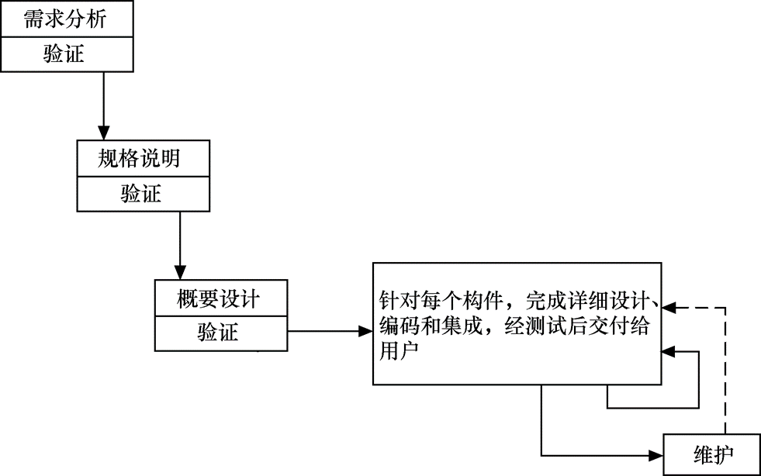
增量模型

Slide 31
增量模型的优点
能在较短时间内向用户提交可完成一些有用的工作产品，即从第1个构件交付之日起，用户就能做一些有用的工作
逐步增加产品的功能可以使用户有较充裕的时间学习和适应新产品，从而减少一个全新的软件可能给用户组织带来的冲击
项目失败的风险较低，虽然在某些增量构件中可能遇到一些问题，但其他增量构件将能够成功地交付给客户
优先级最高的服务首先交付，然后再将其他增量构件逐次集成进来。因此，最重要的系统服务将接受最多的测试
Notes:
《软件工程概论》（第2版），郑人杰，马素霞等著第2章

Slide 32
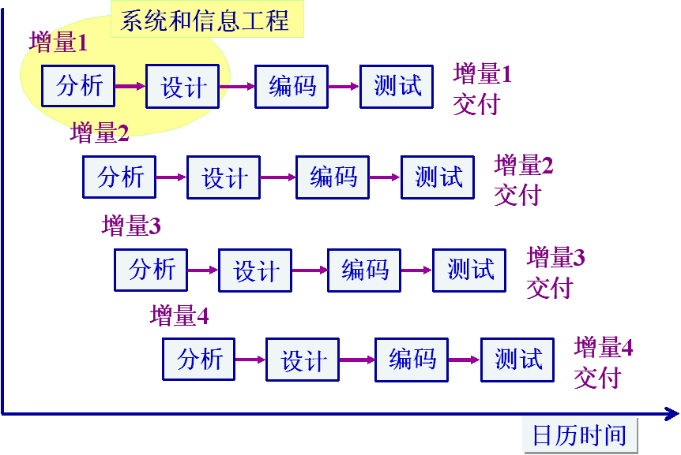
增量构件开发
Notes:
《软件工程概论》（第2版），郑人杰，马素霞等著第2章

Slide 33
以下情况可以使用增量模型
需要尽短的时间内得到系统基本功能的演示或使用
个版本都有中间阶段产品可提供使用
系统可以被自然地分割成渐增模式
开发人员与资金可以逐步增加
Notes:
UML系统建模与分析设计 第一章

Slide 34
采用增量模型需注意的问题
在把每个新的增量构件集成到现有软件体系结构中时，必须不破坏原来已经开发出的产品
软件体系结构必须是开放的，即向现有产品中加入新构件的过程必须简单、方便
Notes:
《软件工程概论》（第2版），郑人杰，马素霞等著 第二章

Slide 35
以下情况慎重使用增量模型
不能充分理解客户需求或客户需求有可能迅速发生变化
事先拟采用的技术迅速发生变化
客户突然提出一些新的功能需求
长时期内仅有有限的资源保证（开发人员和资金）
Notes:
UML系统建模与分析设计 第一章

Slide 36
螺旋模型
螺旋模型最初是Boehm于1988年提出来的
该模型将瀑布模型与快速原型模型结合起来，并且加入两种模型均忽略了的风险分析
螺旋模型的基本思想是，使用原型及其他方法来尽量降低风险
Notes:
《软件工程概论》（第2版），郑人杰，马素霞等著 第二章

Slide 37
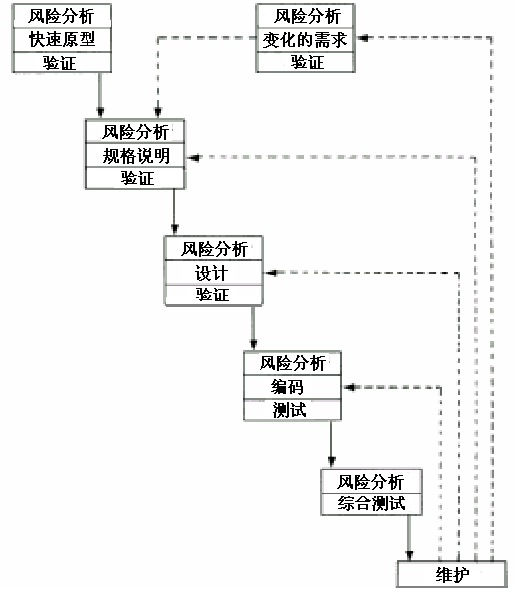
螺旋模型
Notes:
《软件工程概论》（第2版），郑人杰，马素霞等著 第二章

Slide 38
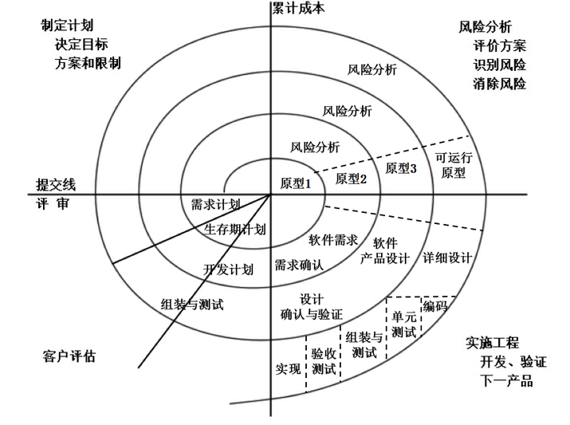
完整的螺旋模型
Notes:
《软件工程概论》（第2版），郑人杰，马素霞等著 第二章

Slide 39
螺旋模型的4项活动
螺线上的每一个循环可划分为4个象限，分别表达了4个方面的活动
风险估计与弱化
目标设定
开发与验证
计划
Notes:
《软件工程概论》（第2版），郑人杰，马素霞等著 第二章

Slide 40
螺旋模型的优点
对可选方案和约束条件的强调有利于已有软件的重用，也有助于把软件质量作为软件开发的一个重要目标
减少了过多测试或测试不足所带来的风险
在螺旋模型中维护只是模型的另一个周期，因而在维护和开发之间并没有本质区别
Notes:
《软件工程概论》（第2版），郑人杰，马素霞等著 第二章

Slide 41
螺旋模型的缺点
螺旋模型是风险驱动的，因此要求软件开发人员必须具有丰富的风险评估经验和这方面的专门知识，否则将出现真正的风险：当项目实际上正在走向灾难时，开发人员可能还以为一切正常
Notes:
《软件工程概论》（第2版），郑人杰，马素霞等著 第二章

Slide 42
统一过程
Unified Process，UP
Rational Unfied Process, RUP
统一过程尝试着从传统的软件过程中挖掘最好的特征和性质，但是以敏捷软件开发中许多最好的原则来实现
统一过程认识到与客户沟通以及从用户的角度描述系统并保持改描述的一致性的重要性
强调软件体系结构的重要作用，并帮助架构师专注与正确的目标，例如可理解性、对未来改变的可适应性及复用
建立了迭代、增量的过程流，提供了演进的特征
统一过程是用UML进行面向对象软件工程的框架
Notes:
软件工程：实践者的研究方法（原书第9版）罗杰S.普莱斯曼等著 第二章

Slide 43
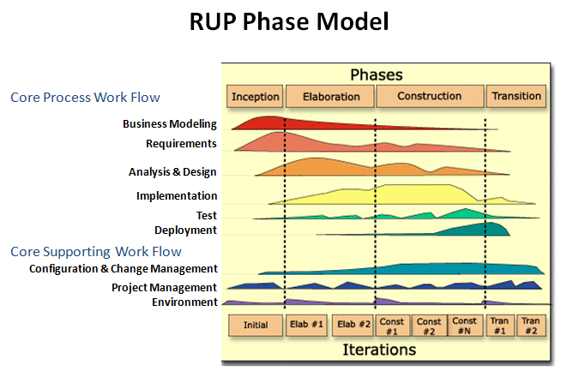
统一过程的工作流
有6个核心工作流
业务建模工作流：用商业用例为商业过程建立文档
需求工作流：目标是描述系统应该做什么，确保开发人员构建正确的系统。为此，需明确系统的功能需求和非功能需求（约束）
分析和设计工作流：其目标是说明如何做。结果是分析模型和设计模型
实现工作流：用分层的方式组织代码的结构，用构件的形式来实现类，对构件进行单元测试，将构件集成到可执行的系统中
测试工作流：验证对象之间的交互、是否所有的构件都集成了、是否正确实现了所有需求、查错并改正
部署工作流：制作软件的外部版本、软件打包、分发、为用户提供帮助和支持
Notes:
《软件工程概论》（第2版），郑人杰，马素霞等著 第二章

Slide 44
统一过程的阶段
统一过程有5个阶段，分别：
起始阶段（inception phase），包括客户沟通和策划活动。改阶段识别基本的业务需求，并用用例初步描述每一类用户所需要的主要特征和功能。策划阶段将识别各种资源，评估主要风险，并为软件增量制定初步的进度计划表
细化阶段（elaboration phase），包括沟通和模型的建模活动。该阶段识扩展了初始阶段定义的用例，并创建了体系结构基线以包括软件的5种视图——用例模型、分析模型、设计模型、实现模型和部署模型。该阶段通常要对项目计划进行修订
Notes:
软件工程：实践者的研究方法（原书第9版）罗杰S.普莱斯曼等著 第二章

Slide 45
统一过程的阶段
构建阶段（construction phase），软件增量（例如发布的版本）所要求的必须具备的特征和功能在源代码中实现。随着构件的实现，对每一个构件设计并实施单元测试。另外，还实施了其他集成活动（构件组装和集成测试）
转换阶段（transition phase），交付和反馈活动的一部分，软件被提交给最终用户进行Beta测试，用户反馈报告缺陷及必要的变更。在转换阶段结束时，软件增量成为可用的发部版本
生产阶段（production phase），在该阶段对持续使用的软件进行监控，提供运行环境（基础设施）的支持，提交并评估缺陷报告和变更请求
Notes:
软件工程：实践者的研究方法（原书第9版）罗杰S.普莱斯曼等著 第二章

Slide 46
统一过程的主要工作产品
起始阶段
细化阶段
构建阶段
转化阶段
愿景文档
初始用例模型
初始项目术语表
初始风险评估
项目计划
阶段及迭代
业务模型
如果需要一个或
多个原型
用例模型
补充需求
包括非功能需求
分析模型
软件体系结构描述
可执行的体系结构原型
初步的设计模型
修订的风险列表
项目计划，包括
迭代计划
调整的工作流
里程碑
技术工作产品
初始用户手册
提交软件增量
Beta测试报告
综合用户反馈
设计模型
软件构件
集成的软件增量
测试计划及步骤
测试用例
支持文档
用户手册
安装手册
对于并发增量的描述
Notes:
软件工程：实践者的研究方法（原书第9版）罗杰S.普莱斯曼等著 第二章

Slide 47
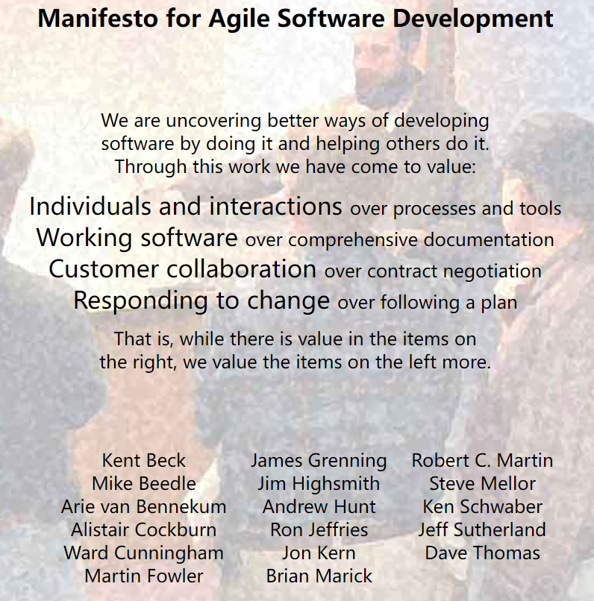
敏捷过程模型
2001年，Kent Beck等17名编程大师发表“敏捷软件开发”宣言：
我们正在通过亲身实践以及帮助他人实践的方式来揭示更好的软件开发之路，通过这项工作，我们认为：
个体和交互胜过过程和工具
可工作软件胜过宽泛的文档
客户合作胜过合同谈判
响应变化胜过遵循计划
Notes:
《软件工程概论》（第2版），郑人杰，马素霞等著 第二章

Slide 48
敏捷过程模型
任何一个敏捷过程都可以由所强调的3个关键假设识别出来，这3个假设可适用于大多数软件项目：
提前预测哪些需求是稳定的、哪些需求会变化非常困难。同样的，预测项目进行中客户优先级的变化也很困难
对很多软件，设计和构建是交错进行的。事实上，两种活动应当顺序开展以保证通过构建实施来验证设计模型，而在通过构建验证之前很难估计应该设计到什么程度
从制订计划的角度来看，分析、设计、构建和测试并不像我们所设想的那么容易预测
Notes:
《软件工程概论》（第2版），郑人杰，马素霞等著 第二章

Slide 49
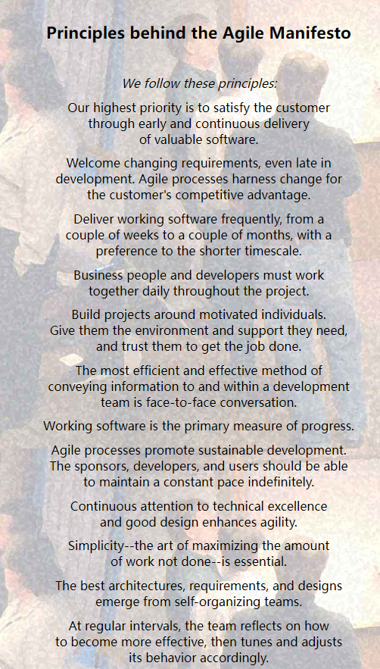
敏捷原则
我们最优先要做的是通过尽早、持续交付有价值的软件来使客户满意
即使在开发的后期，也欢迎需求变更。敏捷过程利用变更为客户创造竞争优势
经常交付可运行软件，交付的间隔可以从几个星期到几个月，交付的时间间隔越短越好
在整个项目开发期间，业务人员和开发人员必须天天都在一起工作
围绕有积极性的个人构建项目。给他们提供所需的环境和支持，并且信任他们能够完成工作
Notes:
《软件工程概论》（第2版），郑人杰，马素霞等著 第二章

Slide 50
敏捷原则
在团队内部，最富有效果和效率的信息传递方法是面对面交谈
可运行软件是进度的首要度量标准
敏捷过程提倡可持续的开发速度。责任人、开发者和用户应该能够保持一种长期、稳定的开发速度
不断地关注优秀的技能和好的设计会增强敏捷能力
简单是必要的
好的架构、需求和设计出自于自组织团队
每隔一定时间，团队会反省如何才能更有效地工作，并相应调整自己的行为
Notes:
《软件工程概论》（第2版），郑人杰，马素霞等著 第二章

Slide 51
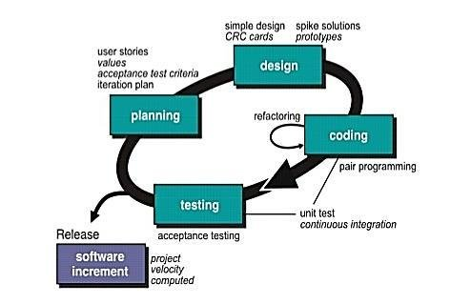
极限编程（eXtreme Programming，XP）
使用最广泛的敏捷过程，最初由Kent Beck提出
XP包含了策划、设计、编码和测试4个框架活动的规则和实践
Notes:
《软件工程概论》（第2版），郑人杰，马素霞等著 第二章

Slide 52
策划
开始于建立“用户故事”
敏捷团队评估每一个故事并给出成本（cost）
故事被分组用于可交付增量
对发布日期做出承诺
在第一个发行版本（软件增量）之后，“项目速度” 用于帮助建立后续发行版本（软件增量）的发布日期
Notes:
《软件工程概论》（第2版），郑人杰，马素霞等著 第二章

Slide 53
设计
XP设计严格遵循保持简洁（keep it simple， KIS）原则，通常更愿意使用简单设计而不是更为复杂的表述
鼓励使用类-责任-协作者（Class-Responsibility-Collaborator ,CRC ）卡，作为面向对象环境中识别和组织类的有效机制
在设计中遇到困难, XP推荐立即建立这部分设计的可执行原型，实现并评估设计原型
鼓励“重构”—一种迭代的改进内部程序设计的方法
Notes:
《软件工程概论》（第2版），郑人杰，马素霞等著 第二章

Slide 54

编码
XP建议在开始编码之前为每一个故事开发一系列单元测试，一旦建立起单元测试，开发者就能够将精力集中在为通过单元测试而必须实现的内容上。一旦编码完成，就可以立即完成单元测试，从而向开发者提供及时反馈
鼓励 “结对编程”，这是XP中被讨论最多的方面之一。XP建议两个人面对同一台计算机共同为一个故事开发代码，这一方案提供了实时解决问题和实时质量保证的机制
Notes:
《软件工程概论》（第2版），郑人杰，马素霞等著 第二章
软件工程：实践者的研究方法（原书第9版）罗杰S.普莱斯曼等著第二章

Slide 55
测试
所建立的单元测试应当使用一个可以自动实施的框架（易于执行和可重复），这种方式支持每当代码修改（经常发生）之后就实现一次回归测试策略
“验收测试” 由客户定义，将着眼于客户可见的、可评审的系统级的特征和功能
Notes:
《软件工程概论》（第2版），郑人杰，马素霞等著 第二章
软件工程：实践者的研究方法（原书第9版）罗杰S.普莱斯曼等著第二章

Slide 56
软件开发模型的选择
在软件开发过程中，使开发工作受到制约和影响的主要因素在于项目性质和软件开发环境
应对待软件开发的规模、类型、质量要求、交付工期、需求明确度、投资、可复用性及开发者掌握的资源等情况进行重点分析
这些内容反映了项目软件的基本特性以及开发环境对开发过程的基本影响
Notes:
Uml系统建模与分析设计 第一章

Slide 57
软件开发模型选择的因素
软件规模
软件类型
软件质量要求
交付工期
客户需求明确度
投资
可复用性
开发者掌握的资源
Notes:
Uml系统建模与分析设计 第一章 P11

Slide 58
/-2
复习
Review

Slide 59
软件开发过程模型
软件开发过程模型能清晰直观的表达开发全过程，明确规定的要完成的主要活动和任务，可以作为软件项目开发的基础
对于一个具体软件系统来说，应采用合适的开发方法，使用事宜的程序设计语言，组织具有相应技能的开发人员参与，并采用适合的管理方法和手段，对整个开发活动的全过程进行有效的控制
Notes:
Uml系统建模与分析设计第一章
软件工程：实践者的研究方法（原书第9版）罗杰S.普莱斯曼等著 第一章

Slide 60
经典的软件开发过程模型
瀑布模型
快速原型模型
增量模型
螺旋模型
统一过程
敏捷过程
Notes:
Uml系统建模与分析设计第一章
软件工程：实践者的研究方法（原书第9版）罗杰S.普莱斯曼等著 第一章

Slide 61
瀑布模型（waterfall model）
在20世纪80年代之前，瀑布模型一直是唯一被广泛采用的生命周期模型，也叫线性顺序模型（linear sequential model），是一个系统的、顺序的软件开发方法
Notes:
《软件工程概论》（第2版），郑人杰，马素霞等著第二章
https://www.youtube.com/watch?v=Y_A0E1ToC_I

Slide 62
瀑布模型优点
可强迫开发人员采用规范化的方法。
严格地规定了每个阶段必须提交的文档。
要求每个阶段交出的所有产品都必须是经过验证的
Notes:
《软件工程概论》（第2版），郑人杰，马素霞等著第二章

Slide 63
瀑布模型缺点
由于瀑布模型几乎完全依赖于书面的规格说明，很可能导致最终开发出的软件产品不能真正满足用户的需要。如果需求规格说明与用户需求之间有差异，就会发生这种情况
瀑布模型只适用于项目开始时需求已确定的情况
Notes:
《软件工程概论》（第2版），郑人杰，马素霞等著第二章

Slide 64
快速原型模型
Notes:
《软件工程概论》（第2版），郑人杰，马素霞等著第2章

Slide 65
快速原型模型优点
有助于满足用户的真实需求
原型系统已经通过与用户的交互而得到验证，据此产生的规格说明文档能够正确地描述用户需求
软件产品的开发基本上是按线性顺序进行
因为规格说明文档正确地描述了用户需求，因此，在开发过程的后续阶段不会因为发现规格说明文档的错误而进行较大的返工
Notes:
《软件工程概论》（第2版），郑人杰，马素霞等著第2章

Slide 66
快速原型模型优点
开发人员通过建立原型系统已经学到了许多东西，因此，在设计和编码阶段发生错误的可能性也比较小，这自然减少了在后续阶段需要改正前面阶段所犯错误的可能性
快速原型的突出特点是“快速”。开发人员应该尽可能快地建造出原型系统，以加速软件开发过程，节约软件开发成本
Notes:
《软件工程概论》（第2版），郑人杰，马素霞等著第2章

Slide 67
增量模型
增量模型也称为渐增模型（incremental model），是Mills等于1980年提出来的
把软件产品作为一系列的增量构件来设计、编码、集成和测试
每个构件由多个相互作用的模块构成，并且能够完成特定的功能
使用增量模型时，第一个增量构件往往实现软件的基本需求，提供最核心的功能
把软件产品分解成增量构件时，唯一必须遵守的约束条件是，当把新构件集成到现有构件中时，所形成的产品必须是可测试的
Notes:
《软件工程概论》（第2版），郑人杰，马素霞等著第2章

Slide 68
增量模型

Slide 69
增量模型的优点
能在较短时间内向用户提交可完成一些有用的工作产品，即从第1个构件交付之日起，用户就能做一些有用的工作
逐步增加产品的功能可以使用户有较充裕的时间学习和适应新产品，从而减少一个全新的软件可能给用户组织带来的冲击
项目失败的风险较低，虽然在某些增量构件中可能遇到一些问题，但其他增量构件将能够成功地交付给客户
优先级最高的服务首先交付，然后再将其他增量构件逐次集成进来。因此，最重要的系统服务将接受最多的测试
Notes:
《软件工程概论》（第2版），郑人杰，马素霞等著第2章

Slide 70
螺旋模型
螺旋模型最初是Boehm于1988年提出来的
该模型将瀑布模型与快速原型模型结合起来，并且加入两种模型均忽略了的风险分析
螺旋模型的基本思想是，使用原型及其他方法来尽量降低风险
Notes:
《软件工程概论》（第2版），郑人杰，马素霞等著 第二章

Slide 71
螺旋模型
Notes:
《软件工程概论》（第2版），郑人杰，马素霞等著 第二章

Slide 72
螺旋模型的优点
对可选方案和约束条件的强调有利于已有软件的重用，也有助于把软件质量作为软件开发的一个重要目标
减少了过多测试或测试不足所带来的风险
在螺旋模型中维护只是模型的另一个周期，因而在维护和开发之间并没有本质区别
Notes:
《软件工程概论》（第2版），郑人杰，马素霞等著 第二章

Slide 73
螺旋模型的缺点
螺旋模型是风险驱动的，因此要求软件开发人员必须具有丰富的风险评估经验和这方面的专门知识，否则将出现真正的风险：当项目实际上正在走向灾难时，开发人员可能还以为一切正常
Notes:
《软件工程概论》（第2版），郑人杰，马素霞等著 第二章

Slide 74
统一过程
Unified Process，UP
Rational Unfied Process, RUP
统一过程尝试着从传统的软件过程中挖掘最好的特征和性质，但是以敏捷软件开发中许多最好的原则来实现
统一过程认识到与客户沟通以及从用户的角度描述系统并保持改描述的一致性的重要性
强调软件体系结构的重要作用，并帮助架构师专注与正确的目标，例如可理解性、对未来改变的可适应性及复用
建立了迭代、增量的过程流，提供了演进的特征
统一过程是用UML进行面向对象软件工程的框架
Notes:
软件工程：实践者的研究方法（原书第9版）罗杰S.普莱斯曼等著 第二章

Slide 75
统一过程的工作流
有6个核心工作流
业务建模工作流：用商业用例为商业过程建立文档
需求工作流：目标是描述系统应该做什么，确保开发人员构建正确的系统。为此，需明确系统的功能需求和非功能需求（约束）
分析和设计工作流：其目标是说明如何做。结果是分析模型和设计模型
实现工作流：用分层的方式组织代码的结构，用构件的形式来实现类，对构件进行单元测试，将构件集成到可执行的系统中
测试工作流：验证对象之间的交互、是否所有的构件都集成了、是否正确实现了所有需求、查错并改正
部署工作流：制作软件的外部版本、软件打包、分发、为用户提供帮助和支持
Notes:
《软件工程概论》（第2版），郑人杰，马素霞等著 第二章

Slide 76
统一过程的阶段
统一过程有5个阶段，分别：
起始阶段（inception phase），包括客户沟通和策划活动。改阶段识别基本的业务需求，并用用例初步描述每一类用户所需要的主要特征和功能。策划阶段将识别各种资源，评估主要风险，并为软件增量制定初步的进度计划表
细化阶段（elaboration phase），包括沟通和模型的建模活动。该阶段识扩展了初始阶段定义的用例，并创建了体系结构基线以包括软件的5种视图——用例模型、分析模型、设计模型、实现模型和部署模型。该阶段通常要对项目计划进行修订
Notes:
软件工程：实践者的研究方法（原书第9版）罗杰S.普莱斯曼等著 第二章

Slide 77
统一过程的阶段
构建阶段（construction phase），软件增量（例如发布的版本）所要求的必须具备的特征和功能在源代码中实现。随着构件的实现，对每一个构件设计并实施单元测试。另外，还实施了其他集成活动（构件组装和集成测试）
转换阶段（transition phase），交付和反馈活动的一部分，软件被提交给最终用户进行Beta测试，用户反馈报告缺陷及必要的变更。在转换阶段结束时，软件增量成为可用的发部版本
生产阶段（production phase），在该阶段对持续使用的软件进行监控，提供运行环境（基础设施）的支持，提交并评估缺陷报告和变更请求
Notes:
软件工程：实践者的研究方法（原书第9版）罗杰S.普莱斯曼等著 第二章

Slide 78
敏捷过程模型
任何一个敏捷过程都可以由所强调的3个关键假设识别出来，这3个假设可适用于大多数软件项目：
提前预测哪些需求是稳定的、哪些需求会变化非常困难。同样的，预测项目进行中客户优先级的变化也很困难
对很多软件，设计和构建是交错进行的。事实上，两种活动应当顺序开展以保证通过构建实施来验证设计模型，而在通过构建验证之前很难估计应该设计到什么程度
从制订计划的角度来看，分析、设计、构建和测试并不像我们所设想的那么容易预测
Notes:
《软件工程概论》（第2版），郑人杰，马素霞等著 第二章

Slide 79
敏捷原则
我们最优先要做的是通过尽早、持续交付有价值的软件来使客户满意
即使在开发的后期，也欢迎需求变更。敏捷过程利用变更为客户创造竞争优势
经常交付可运行软件，交付的间隔可以从几个星期到几个月，交付的时间间隔越短越好
在整个项目开发期间，业务人员和开发人员必须天天都在一起工作
围绕有积极性的个人构建项目。给他们提供所需的环境和支持，并且信任他们能够完成工作
Notes:
《软件工程概论》（第2版），郑人杰，马素霞等著 第二章

Slide 80
敏捷原则
在团队内部，最富有效果和效率的信息传递方法是面对面交谈
可运行软件是进度的首要度量标准
敏捷过程提倡可持续的开发速度。责任人、开发者和用户应该能够保持一种长期、稳定的开发速度
不断地关注优秀的技能和好的设计会增强敏捷能力
简单是必要的
好的架构、需求和设计出自于自组织团队
每隔一定时间，团队会反省如何才能更有效地工作，并相应调整自己的行为
Notes:
《软件工程概论》（第2版），郑人杰，马素霞等著 第二章

Slide 81
极限编程（eXtreme Programming，XP）
使用最广泛的敏捷过程，最初由Kent Beck提出
XP包含了策划、设计、编码和测试4个框架活动的规则和实践
Notes:
《软件工程概论》（第2版），郑人杰，马素霞等著 第二章

Slide 82
软件开发模型的选择
在软件开发过程中，使开发工作受到制约和影响的主要因素在于项目性质和软件开发环境
应对待软件开发的规模、类型、质量要求、交付工期、需求明确度、投资、可复用性及开发者掌握的资源等情况进行重点分析
这些内容反映了项目软件的基本特性以及开发环境对开发过程的基本影响
Notes:
Uml系统建模与分析设计 第一章

Slide 83
软件开发模型选择的因素
软件规模
软件类型
软件质量要求
交付工期
客户需求明确度
投资
可复用性
开发者掌握的资源
Notes:
Uml系统建模与分析设计 第一章 P11

Slide 84
本节内容
Readings
《 软件工程概论》，郑人杰，马素霞等著，第二章
《UML系统建模与系统分析》，刁成嘉著，第一章
《软件工程：实践者的研究方法》，罗杰S.普莱斯曼等著，第二章

Slide 85
Thanks

